Slide 1
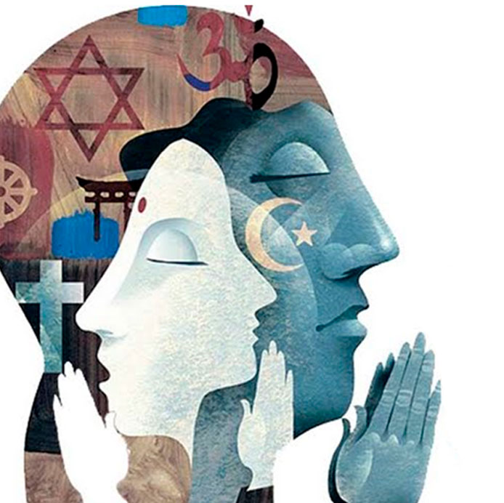

Slide 2
Що означає мати віру?

Slide 3
Луки 7:1-10
1 Коли Він закінчив усі Свої слова до людей, які слухали Його, то пішов у Капернаум.
2 Раб одного сотника, яким той дорожив, тяжко занедужав і вмирав.
3 Коли почув про Ісуса, послав до Нього юдейських старших, благаючи, щоби прийшов і врятував його раба.
4 Прийшовши до Ісуса, вони благали Його ревно, кажучи: Він гідний того, щоб Ти йому це зробив,
5 бо любить наш народ і синагогу нам збудував.
6 Ісус пішов з ними. Коли вже був недалеко від дому, сотник послав [до Нього] друзів, щоб сказали йому: Господи, не трудися, бо я не достойний, щоб Ти зайшов під мій дах;
7 тому я не вважав себе гідним прийти до Тебе. Але скажи слово — і видужає мій слуга.
8 Адже і я людина підвладна, і воїнів маю підлеглих; кажу одному: Іди, — і він іде, а іншому: Прийди, — і він приходить, а рабові своєму: Зроби це, — і він робить.
9 Почувши це, Ісус здивувався і, обернувшись до натовпу, який ішов за Ним, промовив: Кажу вам: навіть в Ізраїлі Я не знайшов такої віри!
10 Коли посланці повернулися додому, знайшли [хворого] раба здоровим.

Slide 4
Вірити – це шукати допомоги в Христа
Сотник – це римський командир
Бути сотником – означає мати повагу, честь в суспільстві
Бути сотником – означає мати необмежену владу і повноваження

Slide 5
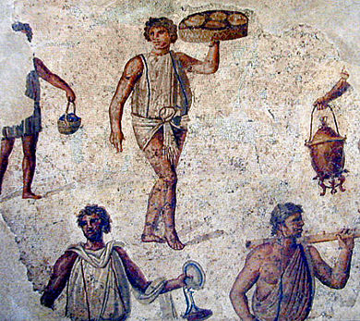
Вірити – це шукати допомоги в Христа
Раб – річ
Раб - засіб праці
Раб - ніщо

Slide 6
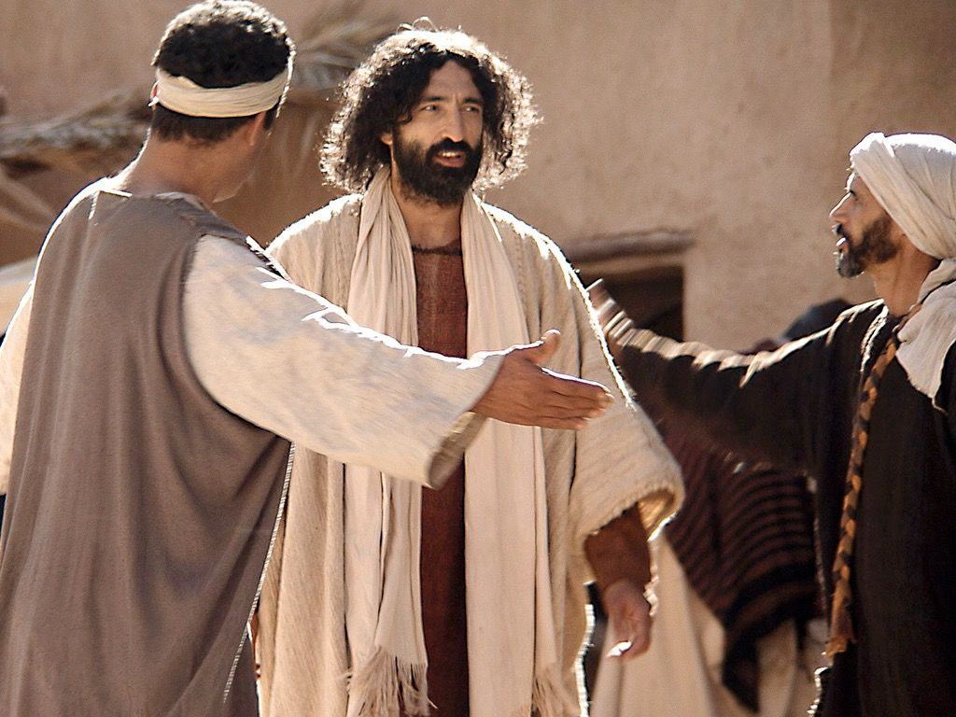
Вірити – це шукати допомоги в Христа
Що робимо ми, коли опиняємося в тупикових ситуаціях?
Вірити – це шукати допомоги в Христа

Slide 7
Вірити – це мати добре серце
Цінував людьми
Мав добрі відносини з духовенством міста
Повага до релігії
Дружелюбність
Делікатність

Slide 8
Вірити – це бути смиренним

Slide 9
Вірити – це покладатися на силу Слова Божого

Slide 10
Висновок
Що про твою віру може сказати Ісус сьогодні?

